Slide 1
Кружок «Разноцветные ладошки»
МДОУ «Детский сад №192» средняя группа 2018-2019 учебный год
Руководитель: Полякова Е.С.

Slide 2
Только у детей желания творить и мечтать проявлены сильнее. Вот и давайте им поможем в их реализации через регулярные занятия рисованием пальчиками и ладошками с помощью красок

Slide 3
Изобразительная деятельность с применением нетрадиционных техник
способствует развитию у ребенка:
-мелкой моторики рук и тактильного восприятия;
-пространственной ориентировки на листе бумаги, глазомера
-зрительного восприятия;
-внимания и усидчивости;
-мышления;
-изобразительных навыков и умений, наблюдательности, эстетического восприятия, эмоциональной отзывчивости;
-формируются навыки контроля и самоконтроля.

Slide 4
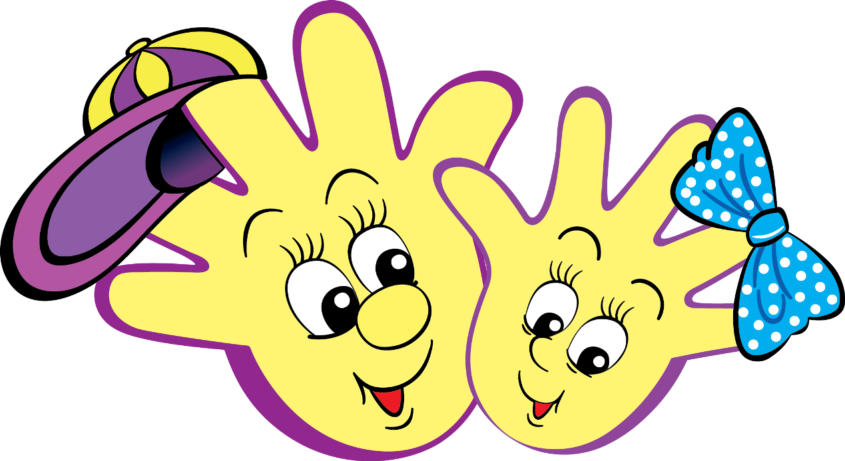
В связи с особенностями дошкольного возраста на каждом занятии использовались игровой приём, художественное слово, пальчиковые игры, физкультминутки, дидактические и подвижные игры, музыкальное сопровождение.

Slide 5
Рисование «Осенняя композиция» (отпечаток листьями)

Slide 6
Пальчиковое рисование «Снежный ангел»

Slide 7
Пальчиковое рисование «Снежный ангел»

Slide 8
Рисование «Роспись матрешки»

Slide 9
Рисование «Роспись матрешки»

Slide 10
Музыкально-ритмическое упражнение «Ложкари»

Slide 11
Рисование «Роспись матрешки»

Slide 12
Дидактическая игра «Военные»

Slide 13
Аппликация и рисование «Пароход»

Slide 14
Аппликация и рисование «Пароход»

Slide 15
Рисование с элементами аппликации «С любовью, маме!»

Slide 16
Заголовок слайда
Текст слайда

Slide 17
Аппликация «Солнышко»

Slide 18
Рисование с элементами аппликации «Весенние веточки»

Slide 19
Рисование с элементами аппликации «Весенние веточки»

Slide 20
Рисование с элементами аппликации «Полет в космос»

Slide 21
Рисование с элементами аппликации «Полет в космос»

Slide 22
Драматизация сказки «Курочка Ряба»

Slide 23
Роспись подставки для пасхального яйца «Птичка» с элементами аппликации

Slide 24
Роспись подставки для пасхального яйца «Птичка» с элементами аппликации

Slide 25
Аппликация и рисование «Божья коровка»

Slide 26
Открытое занятие «Одуванчики цветы небывалой красоты»

Slide 27
Спасибо за внимание!

